Slide 1

ЮРИДИЧНИЙ ДЕПАРТАМЕНТ
(Звіт 2017 р.)

Slide 2

УПРАВЛІННЯ ПРАВОВОЇ РОБОТИ

Slide 3
Робота з нормативними та ненормативними актами
Проведено правову експертизу на відповідність
чинному законодавству України
432
проектів рішень виконавчого комітету
проектів ухвал міської ради
проектів наказів по приватизації обєктів державного житлового фонду
проектів наказів виконавчих органів ЛМР
1177
788
1130

Slide 4
Робота з нормативними та ненормативними актами
Підготовано нормативних та ненормативних актів
15
розпоряджень міського голови
рішень виконавчого комітету
ухвал міської ради
85
50
Зокрема:
На виконання подання територіального управління Державної судової адміністрації в Львівській області щодо формування та затвердження списків присяжних для місцевих загальних судів м. Львова опрацьовано 142 заяв претендентів, проведено зустрічі з претендентами.
На виконання Закону України “Про участь громадян в охороні громадського порядку і державного кордону“ підготовлено 2 проекти рішень виконавчого комітету про реєстрацію громадських формувань з охорони громадського порядку і державного кордону .

Slide 5

Робота з нормативними та ненормативими актами
Управлінням правової роботи проведено перевірку на відповідність чинному законодавству 1288 проектів договорів, в яких однією із сторін договору виступають виконавчі органи Львівської міської ради, Львівська міська ради, виконавчий комітет Львівської міської ради.

Slide 6




Інформація по судових справах
від імені відповідачів управління правової роботи виступало у:
від імені позивачів управління правової роботи виступало у:
965
954
813
справах
справах
308
246
241
справах
справах
2015 рік
2016 рік
2017 рік
2015 рік
2016 рік
2017 рік

Slide 7
Інформація по судових справах
1122
6096
по
справах
засідань
За 2017 рік працівниками управління правової роботи юридичного департаменту Львівської міської ради було здійснено представництво інтересів Львівської міської ради та її виконавчих органів
Призначено протягом 2017 року

Slide 8



Інформація по судових справах
    На підставі поданих управлінням правової роботи позовних заяв судами прийнято рішення про вивільнення земельних ділянок загальною площею – 6,252 га.
На підставі поданих управлінням правової роботи позовних заяв судами прийнято рішення про вивільнення приміщень, загальною площею – 138,9 кв.м. Опосередкована вартість 1 кв.м загальної площі квартир будинку по Львівській області на 2017 рік, становить 13780,0 грн. Відповідно, вартість 138,9 кв.м загальної площі квартир становитиме 1 914 042грн.
На підставі поданих управлінням правової роботи позовних заяв судами прийнято рішення про стягнення (заборгованість, штрафи, пеня тощо) до місцевого бюджету 2 040 775,29грн.

Slide 9
Інформація по судових справах
У зв’язку з вибуттям із власності територіальної громади м.Львова нерухомого майна, протягом 2017 року подано 51 позовну заяву (апеляційних скарг на рішення судів на підставі яких майно вибуло із власності територіальної громади м.Львова) про витребування такого майна та скасування державної реєстрації права власності на такі приміщення. За результатами розгляду клопотань про вжиття заходів забезпечення позову накладено арешт на 16 приміщень, які вибули з володіння територіальної громади м.Львова. Загальна площа приміщень, по яких заявлено вимоги про витребування, складає – 7354,9 кв.м.

Slide 10
Справи про повернення нерухомого майна у комунальну власність
Господарським суд Львівської області розглядалася справа за позовом Львівської міської ради до ТзОВ «Любава-Шанс», Львівського міського управління юстиції про скасування свідоцтва про право власності та витребування з чужого незаконного володіння нежитлової будівлі по вул. Старознесенська, 194, загальною площею 104,6 кв.м.30.01.2017р. позов ЛМР задоволено, 01.07.2015р. рішення залишено без змін постановою Львівського апеляційного господарського суду і 10.10.2017р. постановою Вищого господарського суду.
Апеляційним судом Львівської області від 07.03.2017 року у справі № 461/2640/16 рішення Галицького районного суду м. Львова від 7 листопада 2016 року по справі за позовом Керівника Львівської місцевої прокуратури № 1 в інтересах держави в особі Львівської міської ради до Петрикович О.І. про визнання права комунальної власності та витребування майна з чужого володіння нежитлового приміщення за адресою: м. Львів, вул. Грушевського, 16 загальною площею 34,3 кв.м., яким позов задоволено - залишено без змін.

Slide 11
Інформація по окремих судових справах:
Ухвалою Сихівського районного суду м. Львова від 03.11.2017 у справі №464/12917/13-ц в задоволенні заяви Михайліва Р.Є. про визнання виконавчого листа (в частині зобов’язання Р.Є. привести до попереднього стану земельну ділянку, що знаходиться у м. Львові по вул.. Боднарській, 4, шляхом демонтажу самочинно встановленої будівлі ресторану, загальною площею 288,6 кв.м) таким, що не підлягає виконанню відмовлено в повному обсязі.
Рішенням Львівського апеляційного господарського суду від 19.09.2017 року рішення господарського суду Львівської області від 07.04.2017 року скасовано частково. Прийнято нове рішення, яким позов Першого заступника військового прокурора Західного регіону України задоволено: визнано недійсним договір оренди землі від 11 грудня 2008 року, укладений між Львівською міською радою в особі департаменту містобудування та ТзОВ «АрхіБуд»; зобов’язано витребувати земельну ділянку загальною площею 2,8939 га по вул. Довбуша, 15 у м. Львові кадастровий № 4610136600:01:009:0017 на користь держави в особі Кабінету Міністру України.
Ухвалою Львівського апеляційного адміністративного суду від 21.10.2017 року апеляційну скаргу Львівської міської ради задоволено, постанову Сихівського районного суду м. Львова від 31.07.2017 року про визнанння протиправними та скасування пунктів 1,2, 6 ухвали Львівської міської ради №113 від 21 червня 2001 року «Про затвердження меж і надання земельної ділянки у постійне користування регіональному ландшафтному парку «Знесіння» у м. Львові та деякі територіальні і нормативно-організаційні питання функціонування регіонального ландшафтного парку «Знесіння» скасовано, провадження у справі закрито.

Slide 12
Робота зі запитами,зверненнями
268
120
250
213

Slide 13
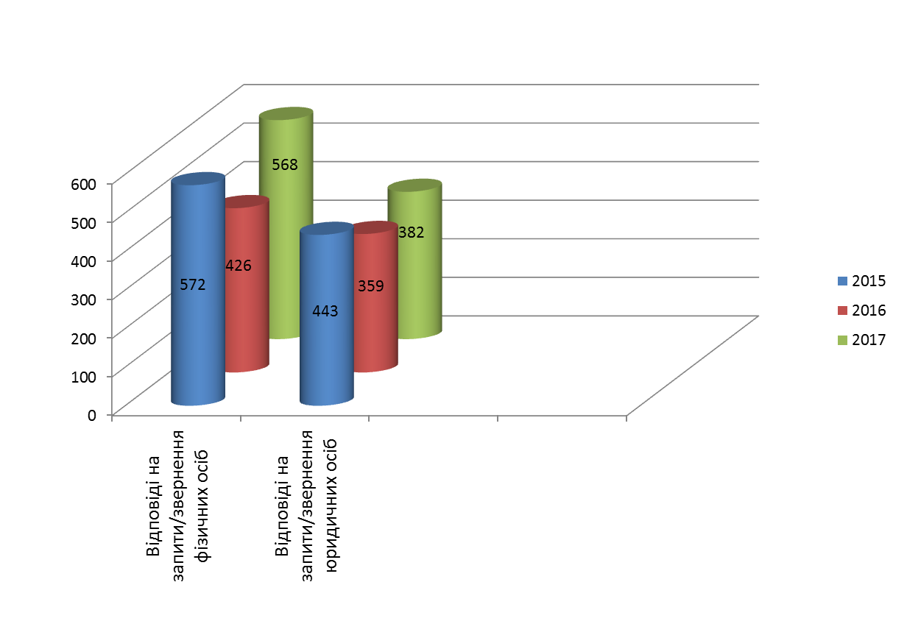
Робота із запитами/зверненнями фізичних/юридичних осіб

Slide 14
Реалізація інших повноважень управління правової роботи
Забезпечено представництво управління правової роботи у засіданнях:
комісії з питань визначення та погашення боргу перед бюджетом з плати за землю у м.Львові.
узгоджувальної комісії по вирішенню земельних спорів.
робочої групи для впорядкування користування юридичними (фізичними) особами земельними ділянками на території м.Львова для забезпечень надходження коштів до бюджету міста від сплати за землю.
громадської житлової комісії.
комісії з надзвичайних ситуацій
міської міжвідомчої комісії при виконавчому комітеті
комісії у справах релігій
наглядової ради з питань розподілу і утриманню житла в гуртожитках;
координаційної методичної ради з правової освіти населення.

Slide 15

Використання програмного забезпечення для організації роботи департаменту
Впорядкованість
Покращення ефективності роботи
Наявність доступу кожного працівника до усієї бази судових справ
Оптимізація робочого часу
Підвищення рівня відкритості та прозорості

Slide 16

УПРАВЛІННЯ ДЕРЖАВНОЇ
РЕЄСТРАЦІЇ

Slide 17
Розглянуто заяв, переданих з ЦНАП
2016
-
12300
2017
-
24087

Slide 19
«Інформація по реєстраційних діях щодо реєстрації речових прав на нерухоме майно та їх обтяжень»:
1.Розглянуто заяв, переданих з центрів надання адміністративних послуг з питань державної реєстрації речових прав на нерухома майно та їх обтяжень
2.Виконано дій щодо державної реєстрації права власності на нерухоме майно:
Реєстрація права власності
Внесення змін до права власності
Скасування права власності
2016 | 2017
7816 | 16549
2016 | 2017
5690 | 10504
2016 | 2017
238 | 475
2016 | 2017
20 | 68

Slide 20
3.Виконано дій щодо державної реєстрації іншого речового права на нерухоме майно:
4.Виконаних дій щодо державної реєстрації обтяжень речових прав на нерухоме майно
Реєстрація іншого речового права
Внесення змін до іншого речового права
2016 | 2017
573 | 606
2016 | 2017
308 | 651
2016 | 2017
17 | 60
6. Видано інформаційних довідок з державного реєстру речових прав на нерухоме майно
5. Виконаних дій по заявам:
Зупинено розгляд заяви
Відмовлено у державній реєстрації
Відкликано зав
2016 | 2017
1355 | 3409
2016 | 2017
583 | 1427
2016 | 2017
296 | 911
2016 | 2017
277 | 597

Slide 22
НАДХОДЖЕННЯ ДО МІСЬКОГО БЮДЖЕТУ
«2016» - 1947900
«2017» - 3174100

Slide 23
«Робота зі запитами, зверненнями»:

Slide 25
ВХІДНА КОРЕСПОНДЕНЦІЯ
2016р- «3605»
2017р- «13836»
ВИХІДНА КОРЕСПОНДЕНЦІЯ
2016р - «3634»
2017р – «7664»

Slide 27
Інформація щодо оскарження рішень, дій державних реєстраторів
Скарг на державних реєстраторів до МІНІСТЕРСТВА ЮСТИЦІЇ УКРАЇНИ
у 2016
Скарг на державних реєстраторів до Головного територіального управління юстиції у Львівській області
У 2016
Скарг на державних реєстраторів до МІНІСТЕРСТВА ЮСТИЦІЇ УКРАЇНИ
У 2017
Скарг на державних реєстраторів до Головного територіального управління юстиції у Львівській області
у 2017
4
12
3
18
4 – відмовлено у задоволенні
3 – задоволено
6 – відмовлено
3 – на розгляді в суді
3- відмовлено у задоволенні
8 – задоволено
8 відмовлено
2 – перебуває на розгляді в ГТУЮ

Slide 28
Посадовими особами управління державної реєстрації Львівської міської ради взято участь у 175 судових засіданнях у справах де Управління чи державний реєстратор виступають стороною
2016
2017
85
175

Slide 29

План дій на 2018
НАВЧАННЯ АДМІНІСТРАТОРІВ ЦНАП
СПІВПРАЦЯ З ВНЗ
(навчання, лекції та семінари)
Забезпечення ведення та зберігання реєстраційних справ
Проведення капітального ремонту та облаштування архівних приміщень
Інформаційно-роз’яснювальна робота щодо висвітлення актуальних питань шляхом розміщення інформації на вебсайтах
Онлайн консультації громадянам

Slide 30
Дякуємо за увагу!

